Slide 1

Deadline-constrained multi-UAV risk coverage
IT6690 - Thiết kế và Phân tích Thuật toán
Nhóm 17: Phạm Duy Khánh – 20261087M
Nguyễn Nho Dũng – 20261236M
Dương Tiến Đạt – 20261265M
Vũ Minh Long – 20261264M
Phạm Việt Dũng – 20261090M
Notes:
Giới thiệu đề tài: định tuyến nhiều UAV sao cho phủ được nhiều vùng rủi ro nhất trong giới hạn pin của từng UAV.

Slide 2
NỘI DUNG
1
Bài toán và mô hình hóa
Budgeted Maximum Coverage
2
Pha 1: OR-Library
Một ngân sách chung, so với ILP
3
Pha 2: RescueNet multi-UAV
Bản đồ rủi ro thật, pin riêng từng UAV
4
Kết quả thực nghiệm
350 ảnh, ablation, thời gian, độ nhạy
5
Giới hạn và kết luận
Những điều cần nói rõ
Notes:
Bố cục bài trình bày gồm 5 phần.

Slide 3
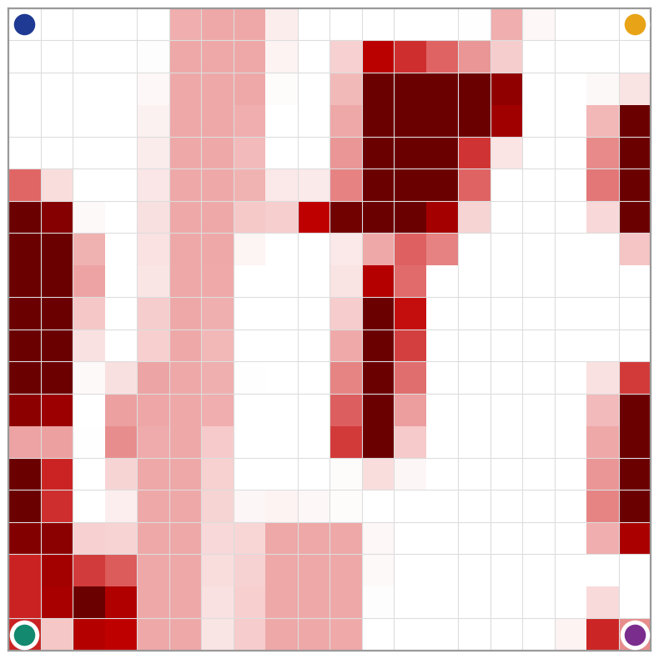
Bối cảnh: khảo sát sau thiên tai bằng UAV
1
Cần thông tin nhanh
Sau thiên tai, lực lượng cứu hộ cần biết khu vực nào hư hại nặng.
2
Pin UAV có hạn
Mỗi UAV chỉ bay được một quãng nhất định trước khi hết pin.
3
Không quét hết
Chỉ chọn đường bay đi qua nhiều vùng rủi ro cao nhất.
Bản đồ rủi ro lưới 20×20 từ ảnh RescueNet 11702. Ô đỏ đậm: hư hại nặng. Chấm tròn: điểm xuất phát của 4 UAV.
Notes:
Sau bão, cần khảo sát nhanh. UAV có pin giới hạn nên không quét hết được; phải ưu tiên ô có rủi ro cao. Hình bên phải là bản đồ rủi ro thật tạo từ một ảnh RescueNet.

Slide 4
Mô hình hóa bài toán
Budgeted Maximum Coverage
Cho m ô và n gói. Gói j có chi phí cⱼ > 0 và phủ tập ô Sⱼ. Chọn tập gói X sao cho tổng chi phí ≤ B và tổng trọng số các ô được phủ là lớn nhất. Ô phủ nhiều lần chỉ tính một lần.
Khái niệm toán | Ý nghĩa với UAV
Ô (phần tử) | Vùng cần quan sát, có điểm rủi ro
Gói Sⱼ | Một đường bay, phủ các ô nó đi qua
Chi phí cⱼ | Pin tiêu tốn cho đường bay
Ngân sách B | Giới hạn năng lượng (Pha 2: Bᵤ cho từng UAV)
Hệ quả 1 (kiểm tra lỗi)
OPT là chi phí nhỏ nhất để phủ hết. Nếu B < OPT thì không thể phủ 100% ô. Kết quả nào báo phủ 100% khi B < OPT là có lỗi.
Độ khó: NP-khó (tổng quát hóa Set Cover). Cần heuristic nhanh; dùng ILP làm mốc so sánh.
Notes:
Ô là vùng cần quan sát, gói là một đường bay, chi phí là pin. Ô phủ nhiều lần chỉ tính một lần. Bài toán NP-khó. Hệ quả 1 dùng để bắt lỗi code.

Slide 5
Project gồm hai pha
PHA 1
PHA 2
OR-Library Set Covering
RescueNet multi-UAV
45 instance chuẩn (bộ 4, 5, 6, A–D)
Một ngân sách chung B = mức% × OPT
Mức 75 / 50 / 25%
Mọi ô trọng số 1
Mục tiêu: kiểm chứng thuật toán
Mask ảnh UAV sau bão Michael (2018)
4 UAV, mỗi UAV một ngân sách pin Bᵤ
Mức 25 / 50 / 75 / 100%
Ô có trọng số rủi ro theo nhãn
Mục tiêu: áp dụng thực tế
Cả hai pha dùng ILP (CBC) làm mốc và validator tự tính lại mọi kết quả.
Notes:
Pha 1 kiểm chứng thuật toán trên benchmark đã công bố. Pha 2 áp dụng cho dữ liệu thật với ràng buộc pin riêng từng UAV.

Slide 6
Pha 1: các bước cải tiến greedy
1
Ratio greedy (lazy)
Mỗi bước chọn gói có (trọng số ô mới / chi phí) lớn nhất, còn vừa ngân sách.
2
+ Gói đơn tốt nhất
Lấy kết quả tốt hơn giữa greedy và một gói đơn. Cận ½(1 − 1/e) ≈ 0,32 (Khuller–Moss–Naor, 1999).
3
+ Seed
Chạy lại greedy bắt đầu từ 20 gói tốt nhất theo trọng số và 20 gói theo tỉ lệ.
4
+ Local search
Drop-and-refill: bỏ một gói, lấp lại bằng greedy; giữ nếu tốt hơn.
Lưu ý: cận 1 − 1/e ≈ 0,63 chỉ đúng khi mọi gói cùng chi phí; không áp dụng ở đây.
Notes:
Greedy thuần bỏ qua chi phí nên rất kém. Ratio greedy chọn theo ô mới / chi phí. Thêm gói đơn tốt nhất để có cận Khuller–Moss–Naor. Seed và local search cải thiện thêm.

Slide 7
Pha 1: 99,4–99,7% so với ILP
99,4–99,7%
trung bình so với ILP
(bản đầy đủ)
≤ 0,17 s
mỗi lần chạy
(ILP tới ~14 s)
45/45
OPT khớp
bảng đã công bố
Tỉ lệ trung bình so với ILP trên 45 instance (%)
Notes:
Tỉ lệ = số ô phủ / số ô phủ tối ưu theo ILP. Greedy thuần chỉ đạt khoảng 41%. Bản đầy đủ đạt 99,4–99,7%, chạy tối đa 0,17 giây; bằng ILP ở 35/135 lần.

Slide 8
Pha 2: từ ảnh đến bản đồ rủi ro
Mask 11 lớp
Bảng điểm
Lưới 20×20
Universe
449 ảnh validation
RescueNet
nhãn → 0/1/2/3
trung bình điểm
mỗi ô
ô có điểm > 0
(m ≤ 400)
Điểm | Lớp nhãn
3 | Nhà hư hại nặng, nhà sập, đường bị chặn
2 | Nhà hư hại nhẹ
1 | Nước, nhà không hư hại, xe, đường thông, bể bơi
0 | Nền, cây (loại khỏi universe)
Thang thứ tự theo mức hư hại (FEMA). Tỉ lệ 3:2:1 là lựa chọn của nhóm; độ nhạy được kiểm tra ở phần kết quả.
Ví dụ: ảnh 11702
Notes:
Dùng mask phân đoạn 11 lớp của RescueNet (ảnh UAV sau bão Michael 2018). Đổi nhãn thành điểm, chia lưới 20×20, lấy trung bình. Ô điểm 0 bị loại khỏi universe. Tree = 0 để bản đồ không bị loãng.

Slide 9
Pha 2: mô hình multi-UAV với pin riêng
4
300
2 + số ô
±20%
UAV, xuất phát ở 4 góc lưới
route sinh cho mỗi UAV,
dài tối đa 40 ô
chi phí một route
(cất cánh + bay)
chênh lệch tỉ phần pin
giữa các UAV
Ngân sách pin của UAV u
Bᵤ = ⌊ mức% × R × shareᵤ ⌋
R: chi phí nhỏ nhất để phủ hết (ILP); mức 25 / 50 / 75 / 100%
Ràng buộc mới so với Pha 1
Tổng chi phí các route của UAV u không vượt Bᵤ (K ràng buộc knapsack thay vì 1).
Chưa kiểm chứng cận xấp xỉ nào cho trường hợp nhiều ngân sách; không khẳng định bảo đảm lý thuyết.
Notes:
Route là đường đi liền mạch trên lưới, sinh ngẫu nhiên lệch về ô rủi ro cao. Mỗi UAV có thể bay nhiều route miễn tổng chi phí không vượt pin của nó. Đây là mô hình tổng hợp do nhóm thiết kế.

Slide 10
Thuật toán đề xuất so với baseline naive
proposed
naive (baseline)
1
Ratio greedy theo từng UAV: route chỉ được chọn nếu UAV sở hữu còn đủ pin
1
Giải với ngân sách chung ΣBᵤ (bỏ qua ranh giới UAV)
2
So với gói đơn tốt nhất
2
Bỏ route của UAV bị vượt pin
3
Seed: tối đa 40 điểm khởi đầu
3
Lấp lại pin còn dư bằng ratio greedy
4
Local search drop-and-refill, vẫn giữ pin từng UAV
4
Cũng có seed và local search, nhưng ở pha ngân sách chung
Độ phức tạp proposed: O((1 + S + r·k) · G), G = O(n·L·W) cho một lần greedy; thực tế khoảng 54 lần greedy mỗi lần giải.
Notes:
Proposed xét pin của từng UAV ở mọi bước. Naive giải với ngân sách chung rồi mới sửa, nên lời giải bị cắt và phải lấp lại.

Slide 11
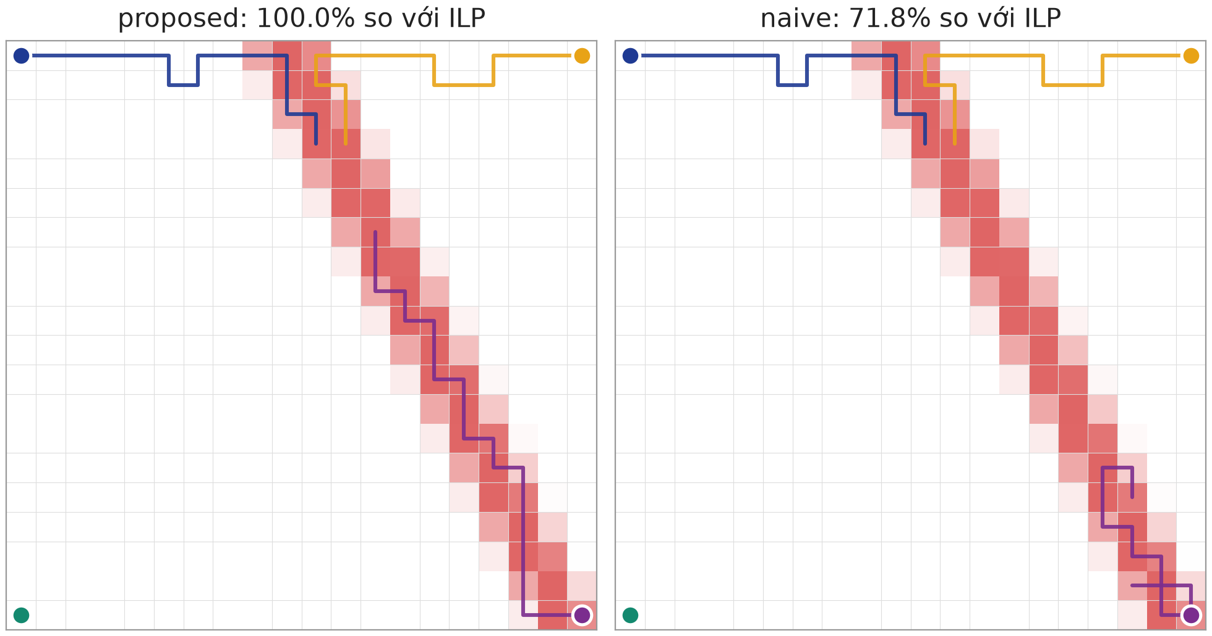
Minh họa: proposed và naive
Ảnh 14071, mức pin 50%, ILP tối ưu. Mỗi màu là một UAV; nền đỏ là điểm rủi ro của ô.
Notes:
Ảnh 14071, mức pin 50%. Rủi ro tập trung trên một dải đường. Proposed dùng pin của UAV tím để bay dọc dải này và đạt tối ưu. Naive bị cắt route khi sửa ngân sách nên chỉ đạt 71,8%.

Slide 12
Kết quả 350 ảnh: 97–98% so với ILP
proposed so với naive
Mức | Thắng / hòa / thua | Wilcoxon p
25% | 265 / 83 / 1 | 4,5e-45
50% | 321 / 23 / 6 | 8,2e-55
75% | 333 / 6 / 11 | 1,3e-56
100% | 334 / 1 / 15 | 3,9e-57
8400 file kết quả
0 lỗi validator
0 lần heuristic vượt ILP tối ưu
Tỉ lệ trung bình so với ILP theo mức pin (%), trục bắt đầu từ 85%
Notes:
Chạy trên 350 ảnh đủ điều kiện, 4 mức pin, 1400 lần giải mỗi thuật toán. Proposed hơn naive 4,3–6,2 điểm phần trăm, thắng ở đa số instance, Wilcoxon p rất nhỏ. Validator: 8400 file, 0 lỗi.

Slide 13
Ablation: seed đóng góp nhiều nhất
Tỉ lệ trung bình so với ILP trên 350 ảnh (%), trục bắt đầu từ 88%
Seed
Local search
Pin từng UAV
Bỏ seed: giảm 1,7–3,4 điểm.
Bỏ LS: giảm 0,3–0,8 điểm.
Một mình chỉ hơn naive ~1 điểm.
Notes:
Bỏ từng thành phần của proposed. Bỏ seed mất nhiều hơn bỏ local search. Riêng việc xét pin từng UAV (ratio only) chỉ hơn naive khoảng 0,9–1,4 điểm; phần lớn cải thiện đến từ seed và local search.

Slide 14
Thời gian: nhanh hơn ILP khoảng 900 lần
46 ms
3–66 s
proposed, trung bình
(lớn nhất 245 ms)
ILP trung bình theo mức pin
(giới hạn 120 s)
65 s
16,7 giờ
tổng CPU proposed
cho 1400 lần giải
tổng CPU ILP
cho 1400 lần giải
ILP không phải lúc nào cũng tối ưu
393/1400 ca (28%) chỉ có nghiệm tốt nhất tìm được sau 120 s, tập trung ở ảnh lớn và mức pin cao. Ở các ca này heuristic có thể vượt ILP (proposed: 38 lần, lớn nhất 1,039).
Notes:
Proposed trung bình 46 ms mỗi lần giải. ILP giới hạn 120 giây, trung bình 3–66 giây tùy mức; 28% số ca ILP chưa chứng minh được tối ưu. Tính theo tổng CPU, proposed nhanh hơn khoảng 925 lần.

Slide 15
Độ nhạy: kết luận không đổi
Cấu hình (30 ảnh) | 25% | 50% | 75% | 100%
Mặc định (lưới 20, Tree = 0) | 98,7 / 93,8 | 97,4 / 89,8 | 96,9 / 90,9 | 98,0 / 92,2
Tree = 1 | 98,0 / 93,0 | 97,3 / 92,5 | 97,6 / 93,4 | 98,9 / 95,5
Thang lồi 1/4/9 | 98,5 / 93,7 | 98,3 / 90,7 | 97,4 / 91,9 | 98,2 / 93,0
Chỉ nhãn hư hại | 99,8 / 97,7 | 98,7 / 93,9 | 97,7 / 90,5 | 98,3 / 92,3
Lưới 10×10 | 100 / 99,9 | 98,9 / 94,8 | 97,0 / 88,8 | 97,8 / 86,3
Ô ghi proposed / naive, tỉ lệ trung bình so với ILP (%).
Thứ tự không đổi
Ngoại lệ
Proposed ≥ naive ở cả 5 cấu hình và 4 mức pin. Kết luận không phụ thuộc chi tiết bảng điểm.
Lưới 10×10 ở mức 25%: thắng / hòa / thua 1 / 19 / 0, p = 0,32, không khác biệt đáng kể.
Notes:
Chạy lại trên 30 ảnh với 4 cấu hình khác. Proposed luôn ≥ naive về trung bình ở mọi cấu hình, mọi mức. Ngoại lệ: lưới 10×10 mức 25%, hai thuật toán gần như bằng nhau (p = 0,32).

Slide 16
Giới hạn cần nói rõ
!
Instance tổng hợp
Route, pin, K = 4 do nhóm thiết kế; chỉ bản đồ rủi ro dựa trên nhãn thật.
!
ILP chưa luôn tối ưu
28% ca chỉ là nghiệm tốt nhất tìm được; tỉ lệ ở các ca đó có thể > 1.
!
Chọn ảnh
Chỉ tập validation; loại 99 ảnh có quá ít ô rủi ro.
!
Chưa có cận lý thuyết
Chưa kiểm chứng bảo đảm xấp xỉ cho trường hợp nhiều ngân sách.
!
Mức chênh khiêm tốn
Hơn naive 4,3–6,2 điểm; còn kém ILP 1,6–2,9 điểm.
Notes:
Những điểm cần trình bày trung thực khi bị hỏi.

Slide 17
Kết luận và hướng phát triển
Kết luận
Hướng phát triển
Pha 1: greedy + seed + local search đạt 99,4–99,7% so với ILP, dưới 0,2 s.
Pha 2: proposed đạt 97–98% so với ILP trên 350 ảnh, nhanh hơn ILP khoảng 900 lần.
Hơn baseline naive ở đa số instance; kết luận ổn định khi đổi bảng điểm và lưới.
Kiểm chứng cận xấp xỉ cho nhiều ràng buộc knapsack.
Thêm thuật toán: GRASP, simulated annealing, GA.
Chạy độ nhạy trên toàn bộ 350 ảnh và trên mẫu ảnh khác.
Mô hình route thực tế hơn: quay về điểm sạc, deadline theo thời gian.
Xét pin từng UAV ngay khi chọn route, kết hợp seed và local search, cho lời giải gần tối ưu trong vài chục mili giây.
Notes:
Tóm tắt đóng góp và những việc còn lại.

Slide 18
THANK YOU!
Notes:
Cảm ơn thầy cô và các bạn đã lắng nghe. Mời đặt câu hỏi.

